Slide 1

Мода: как ткань ломает эпоху
01 / 06

Slide 2

Кринолин сгорел вместе с двором
При дворе Марии-Антуанетты юбка на китовом усе занимала два метра в ширину: тяжёлый атлас и метры кружева. После 1793 года каркас исчез за считанные месяцы. Париж перешёл на тонкий муслин без каркаса — не из каприза, а чтобы тканью показать новую лояльность.
02 / 06

Slide 3
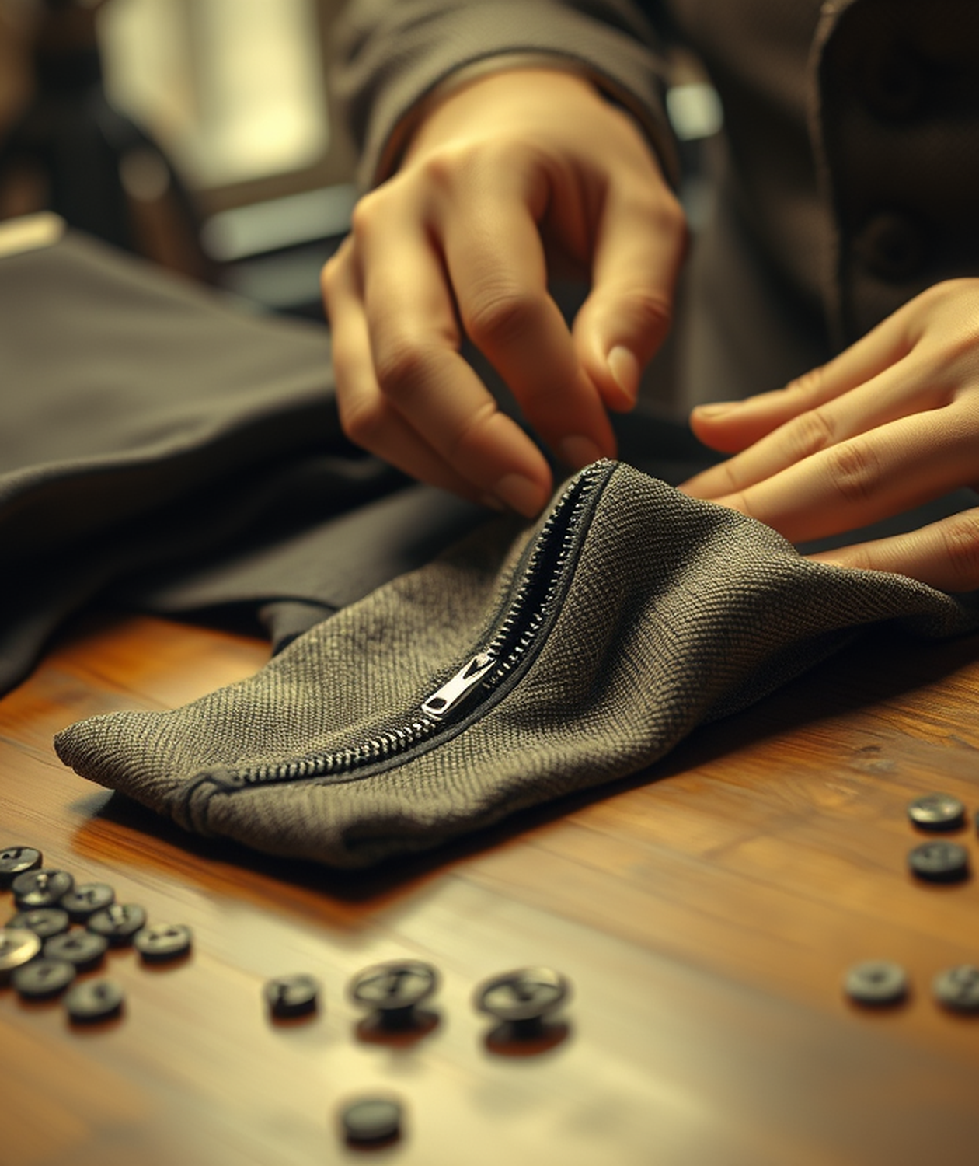
Молния обогнала пуговицу
Раньше мужские брюки закрывались на дюжину мелких пуговиц — только на застёжку уходили минуты. В 1925-м молния Hookless сократила это до секунд. Крой сразу стал уже: когда застёжка не спорит с тканью, посадка может быть плотной.
03 / 06

Slide 4
Нейлон вытеснил шёлк
Шёлковые чулки стоили дорого и жили три носки. В 1940-м DuPont выпустил нейлон — к 1942 году им пользовались девять из десяти американок.
Цена упала втрое, прочность выросла в пять раз. Часы штопки ушли из быта — и деньги пошли на то, что ещё вчера казалось роскошью.
04 / 06

Slide 5
Dior сузил плечи в 1947-м
Война держала плечо широким: ватная подкладка, жёсткий силуэт, форма почти как китель. New Look Диора убрал этот каркас. Талия снова стала узкой, юбка — полной, плечо — человеческим.
Это был не каприз длины. После лет формы женщина получила обратно объём там, где его отняла необходимость, и отказалась от плеча, которое изображало силу.

Slide 6
Джинсы зашли с улицы в дом
1
До середины 1960-х Levi's 501 были рабочей парой и почти не попадали на обычную витрину. Когда их начали продавать как повседневную одежду, продажи за два года выросли втрое.
2
Граница «улица / дом» исчезла. Деним остался в гостиной по простой причине: его не нужно беречь. Носишь каждый день — и он это выдерживает.
06 / 06

